Slide 1
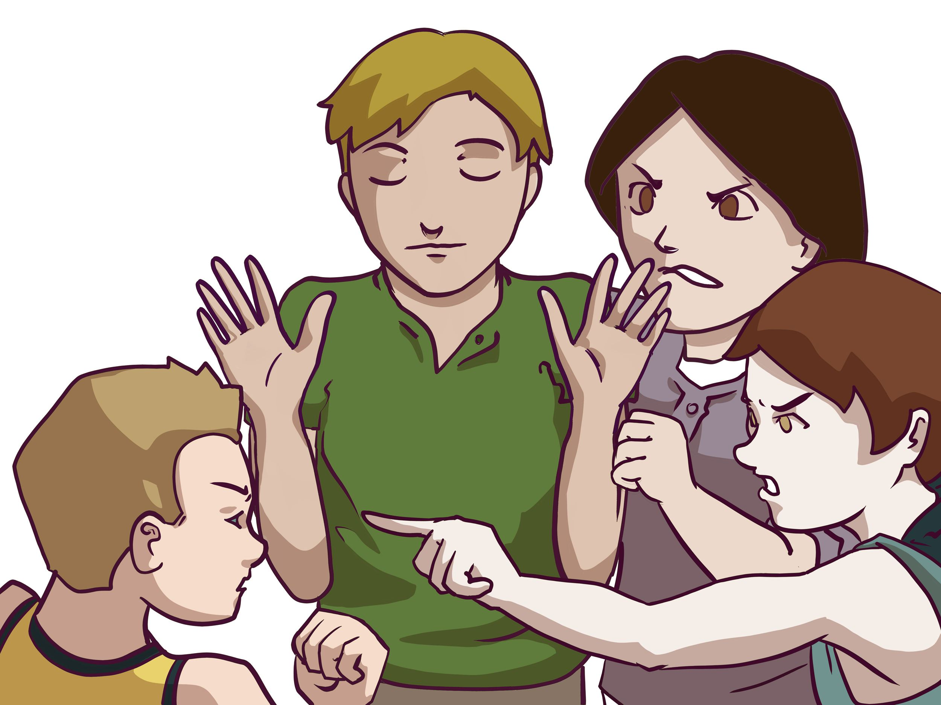
Ата-аналар үшін нұсқаулық
Буллинг

Slide 2
Буллинг дегеніміз не?
Буллинг (bullying) – ағылшын тілінен аударғанда, қорлау, қудалау, мазалау дегенді білдіреді. Адам үйде, мектепте, автобуста немесе интернетте, жалпы айтатын болсақ, кезкелген жерде буллингке ұшырауы мүмкін. Бұл кез келген адамның басында болатын жағдай.
Қоғамда «буллинг мектеп оқушылары арасында ғана болады» деген түсінік қалыптасқан. Шын мәнінде, кез келген жастағы адам үйде, көшеде, жұмыста, оқу орнында, қысқасы, барлық жерде буллингпен ұшырасуы мүмкін.

Slide 3
Буллингтің қандай түрлері бар?
Қарым-қатынаста – жағымсыз, ерекше мінез-құлық, «азаптаушы» мінез-құлық, қауесеттің таралуы, әлеуметтік оқшаулану (мысалы, кітаптарын жасырып қою, қорқыту әрекеттері).
Физикалық – біреудің мүлкіне зиян келтіру, итеру, аяқпен тебу, қолмен ұру, ұрып-соғу немесе кез келген күш қолдану.
Жыныстық қатынас – қалауынан тыс физикалық байланыс немесе жыныстық қорлайтын пікірлер.
Вербалды – ат қою, сарказм, қауесет, мазақтау.
Кибербуллинг – интернеттің барлық саласында, соның ішінде электронды пошталар мен интернеттегі чат арқылы буллинг, мәтіндік хабарлар мен қоңыраулар арқылы мобильді қауіп-қатер, тиісті технологияларды, мысалы, камералар мен видеоларды орынсыз пайдалану.
Экономикалық-материалдық буллинг – бөтеннің мүлкіне зиян келтіру, бопсалау. Мысалы, күш қолдану немесе қорқыту арқылы бірдеңе, әсіресе ақша беру талабы.

Slide 4

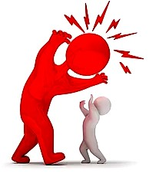


Балаңыз буллинг жасамауы үшін және
буллингтің құрбаны болмауы үшін
келесі кеңестерді ескеріңіз.
Отбасы мүшелері арасында агрессивті қарым-қатынас жолдарына мүмкіндік бермеңіз
Ұяда не көрсе, ұшқанда соны
«
демекші баланы үйде
іледі"
агрессорды да, жәбірленуші
көргендіктен, одан екеуі де шығады.
Балаңызбен буллинг жайлы ашық сөйлесіңіз
Мұндай тақырыптан ата
ананың хабардар екенін
білу баланың керек
жағдайда қысылмай бөлісу
мүмкіндігін береді.

Slide 5



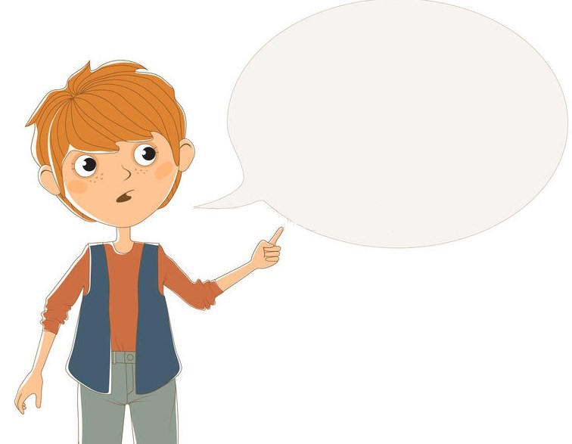


-
Балаңыздың физикалық және психоэмоционалды жеке шекараларын құрметтеңіз.
Күнделікті қарым
қатынаста баланы
жеке тұлға ретінде қабылдап,
-
құрметтеу балада басқалардың жеке
шекараларын құрметтеу дағдысын
қалыптастырады.
Өз ойын еркін айтуға ынталандырыңыз.
Өз ойы отбасыда маңызды
екенін сезінетін балалар
ішкі проблемаларын еркін
Өз ойын
айтатын болады. Сонымен
қатар, басқалардың жеке
ойларын құрметтейді.
Балаңызды жиі мақтаңыз.
Мақтау баланың бойында
жоғары
өзбағаланым
қалыптастырады.
Сол
арқылы басқалардың ойына
тәуелділігі азаяды.

Slide 6



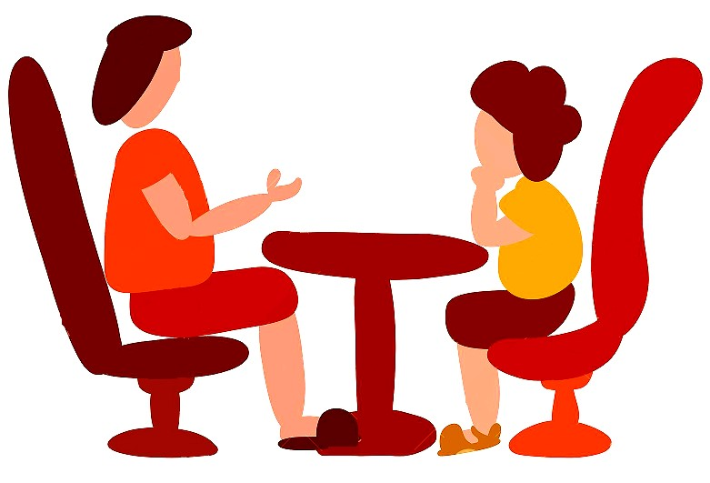

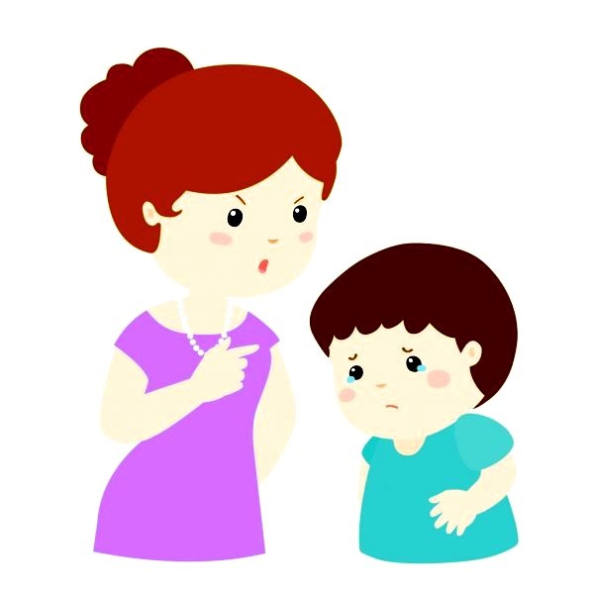
Сынып және мектеп іс-шараларына белсенді қатысыңыз.
Мектепке жиі келетін ата
- ана
баласының
сыныптастарын,
олардың ата
-
аналарын жақсы
таниды. Мұндай таныстық жалпы
проблемалардың алдын алуға
көмектеседі.
Мектепте балаңыз буллинг жасаған болса, оны қорғап ақтауға тырыспаңыз.
Сол арқылы бала әрбір іс
әрекеті
үшін
жауапкершілік
алуды
үйренеді.
Балаңыз буллингке ұшыраған болса, оны айыптап кінәламаңыз.
Баланы
»,
«
әлсіз
», «
өзіне сенімсіз
«
жігіт емес
», «
соған да жылап
қалдың ба?
»
секілді сөздермен
айыптамаңыз.
Буллингке
ұшыраудың өзі бала үшін үлкен
стресс. Қазір оған тек қорғау мен
қолдау қажет.

Slide 7



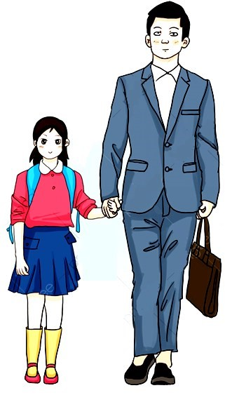

Буллингті байқаған кезде
балаңыздан не қалайтынын сұраңыз
немесе анықтаңыз.
Кейде балаға сенімділік беріп,
мұндай жағдайда не істеу керектігін
түсіндіру жеткілікті болып жатады.
Кейде араласып, жәбірлеушіні
жауапкершілікке тарту керек
болады.
Балаңыздың мектебіне күтпеген сәттерде болып тұрыңыз.
Балаңызды және құрбыларын шынайы метеп ортасында көре аласыз.

